Slide 1



Notes:
Thiết kế: Hương Thảo – Zalo 0972115126

Slide 2



Thứ … ngày … tháng… năm ….

Slide 3
Hoạt Động 1:
Tìm hiểu truyện: “Bảo vệ như thế là rất tốt”
Notes:
Thiết kế: Hương Thảo – Zalo 0972115126

Slide 4

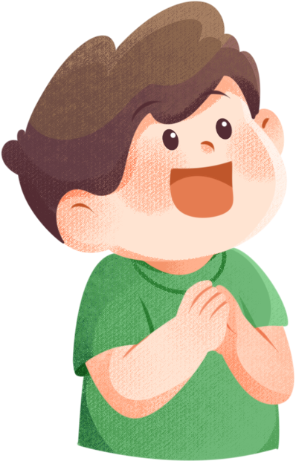
Video câu chuyện nói về nhân vật nào?
Cái đúng, cái tốt cần phải bảo vệ trong câu chuyện trên là gì? Lời nói của Bác thể hiện điều gì?
Notes:
Thiết kế: Hương Thảo – Zalo 0972115126

Slide 5
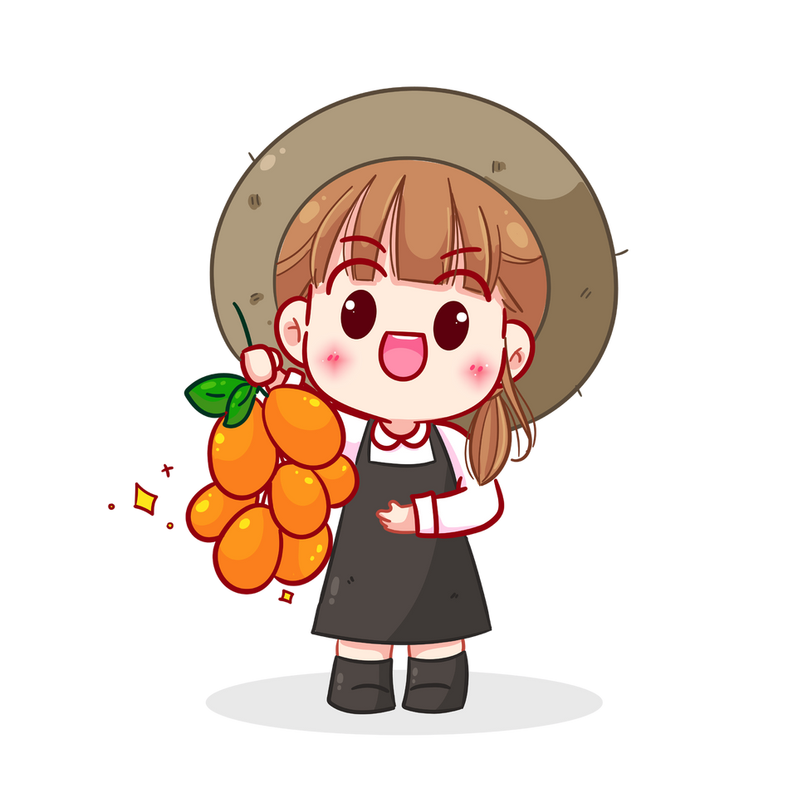
Video câu chuyện nói về nhân vật nào?
Bác Hồ và đồng chí đơn vị bảo vệ Bác Hồ.
Notes:
Thiết kế: Hương Thảo – Zalo 0972115126

Slide 6
Cái đúng, cái tốt cần phải bảo vệ trong câu chuyện trên là gì? Lời nói của Bác thể hiện điều gì?
Cái đúng cái tốt cần bảo vệ trong câu chuyện trên là tính cảnh giác, bảo vệ an toàn, trách nhiệm và không làm trái luật của anh chiến sĩ Nha. Lời nói của Bác thể hiện rằng việc làm của anh Nha là một việc làm đúng và cần phải được bảo vệ.
Notes:
Thiết kế: Hương Thảo – Zalo 0972115126

Slide 7
Theo em, vì sao chúng ta cần bảo vệ cái đúng, cái tốt?
Theo em cần phải bảo vệ cái đúng cái tốt vì: Cái đúng cái tốt thường liên quan đến đạo đức và giá trị của mỗi con người, nên bảo vệ được cái đúng cái tốt là bảo vẹ được sự công bằng, tử tế và trách nhiệm, giúp chúng ta duy trì một xã hội công bằng minh bạch.
Notes:
Thiết kế: Hương Thảo – Zalo 0972115126

Slide 8
Qua câu chuyện trên, em có thể rút ra điều gì?
Notes:
Thiết kế: Hương Thảo – Zalo 0972115126

Slide 9

Notes:
Thiết kế: Hương Thảo

Slide 10




Notes:
GV gõ tên vào khung trên BÀI GIẢNG ĐANG TRÌNH CHIẾU luôn mà không cần phải thoát ra. (KHI ĐANG TRÌNH CHIẾU GV CLICK CHUỘT VÀO KHUNG VÀ GÕ)

Slide 11



Slide 12

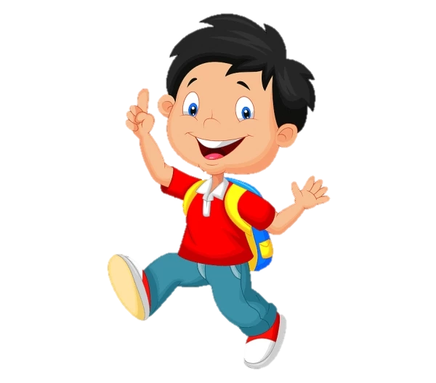
Thi tìm các câu ca dao tục ngữ nói thể hiện lòng biết ơn với người có công với quê hương đất nước, tôn trọng người khác, vượt qua khó khăn, ý thức bảo vệ môi trường sống, bảo vệ cái đúng cái tốt.
Notes:
Thiết kế: Hương Thảo – Zalo 0972115126

Slide 13











Liên hệ FB: https://www.facebook.com/huongthaoGADT

